Slide 1

Fagkafé
Gjestetjenesten
26.01.2023

Slide 2



Kort før vi begynner:
Vi skal dele mye informasjon med dere i dag.
Vi er mange deltagere – husk å dempe mikrofonen.
Vi vil gjøre opptak av møtet
Notes:
Spørr gjerne undeveis

Slide 3
Agenda
Saksbehandling i forkant av Gjestetjenesten
Gjennomgang av det som er nytt
Demo
Opprydding etter overgang til nytt økonomi og lønnssystem
Spørsmål og svar

Slide 4
Saksbehandling i forkant av Gjestetjenesten
Gjestetjenesten tar for seg hvordan du blir gitt en IT-tilgang til NTNU
  IT-tilgang gir gjester adgang NTNUs trådløse nett og Eduroam, A1-lisens på Microsoft og en FEIDE-pålogging
Saksbehandlingen i forkant skal foregår som før
  Dette gjelder eksempelvis saksbehandlingen for oppnevning av sensorer, praksisveiledere, emertitilknytning, innleide konsulenter (vikarer), gjesteforskere og andre gjester. Dette må på plass før nærmeste formelle leder kan godkjenne Tilgangsavtalen. Det skal være et behov fra NTNU sin side for å få en tilknytning.
Eksportkontroll – viktig at dette saksbehandles og dokumenteres før det gis tilgang til Gjestetjenesten
Rutiner for administrasjon og oppfølging av gjester skal følges, gjelder også sletting
Internkontroll

Slide 5
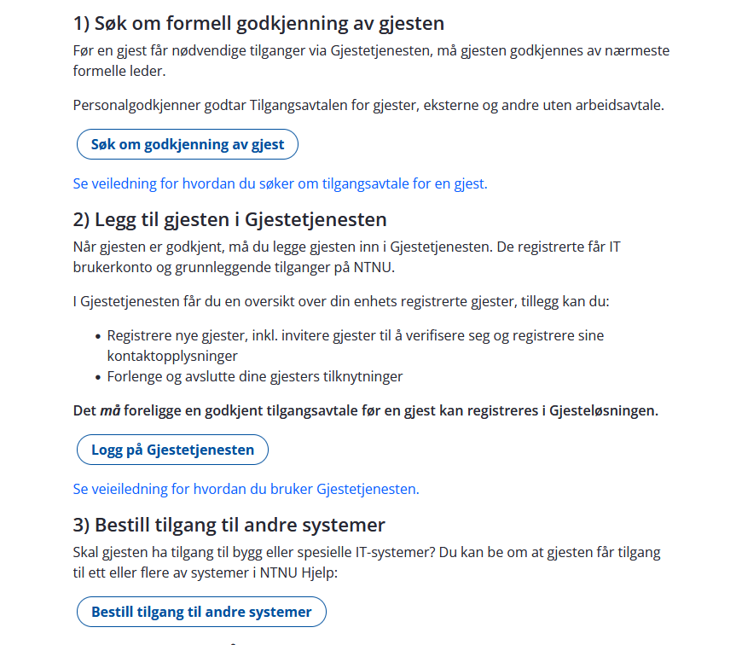
Gjestetjenesten i tre steg

Slide 6
Gjestetjenesten i tre steg
Del 1: Innhent godkjenning – Tilgangsavtale med ledergodkjenning
Del 2: Registrer gjesten – konto aktiveres
Del 3: Bestill tilgang til andre fagsystem

Slide 7
Gjestetjenesten i tre steg
Del 1: Innhent godkjenning – Tilgangsavtale med ledergodkjenning
Bestiller registrerer Tilgangsavtale for gjesten:
  Fornavn og etternavn
  Privat e-post
  Formål
  Ansvarlig enhet og underenhet
  Tilknytningsforhold
  Start- og sluttdato
  Godkjenner
Tilgangsavtalen godkjennes eller avvises av Godkjenner
Del 2: Registrer gjesten – konto aktiveres
Når Godkjenner har godkjent forespørselen i Del 1 kan Bestiller registrere gjesten Gjesteregisteret
  Fornavn og etternavn
  Privat e-post
  Gjestens rolle/tilknytningsforhold
  Ansvarlig enhet
  Start- og sluttdato
Gjesten mottar en e-post med lenke til fullføring av registreringen. Dette inkluderer identifisering gjennom Feide eller ID-porten, (f.eks BankID)
  Gjester som ikke har Feide eller ID-porten må velge manuell registrering, fylle inn pass- eller ID-nummer og så må Bestiller verifisere at det som er fylt inn stemmer. Helst må Gjesten identifisere seg ved fysisk oppmøte hos Bestiller.
  Bestiller kan se når Gjesten har fullført
Gjesten mottar e-post med lenke til aktivering av NTNU-bruker
Del 3: Bestill tilgang til andre fagsystem
Når Gjesten har aktivert kontoen sin, kan ytterligere tilganger bestilles og tildeles
  Bestiller (Vert) bestiller tilganger via NTNU Hjelp til de fagsystem som er nødvendige for at Gjesten skal kunne utføre arbeidet
Roller:
Gjest: den personen som skal ha tilgang til NTNUs systemer
Bestiller: en person med Behovshaver kontrakt eller i SAP. Har rolle Vert i Gjesteregisteret (GREG)
Godkjenner: er en Personalgodkjenner i SAP, - også kalt Leder med hatt. Har også rolle Vert i GREG

Slide 8
Gjestetjenesten i tre steg
«Startside» https://i.ntnu.no/wiki/-/wiki/Norsk/Gjestetjenesten
Veiledning https://i.ntnu.no/wiki/-/wiki/Norsk/Gjestetjenesten+-+veiledning
Opprett Tilgangsavtale med ledergodkjenning
  Veiledning https://i.ntnu.no/wiki/-/wiki/Norsk/Tilgangsavtale
Registrere gjesten
  Veiledning https://i.ntnu.no/wiki/-/wiki/Norsk/Gjestetjenesten+-+veiledning
Bestill ekstra tilganger
  Veiledning https://i.ntnu.no/wiki/-/wiki/Norsk/Bestille+tilganger+til+systemer+og+rom

Slide 9
Demo av Gjestetjenesten

Slide 11
Pågående opprydding i Gjestetjenesten

Slide 12

 | Ca 19300 personer lå pr 18.1.23 skjult i Gjestetjenesten B i kakediagrammet. Alle har behold sine IT-tilganger, men mangler tilknytning til rett enhet, gjeldende rolle og varighet
Tiltak iverksettes for B:
Behovshaver kontrakt (BHK) knytter personer mot enhet i SAP/TOA, Gjestetjenesten eller begge

Slide 13
For hver linje i regnearket
Flytskjema for gjennomgang av «rest-gjesteliste» pr enhet
Skal personen fortsatt ha en rolle ved enheten?
Tilgang vil ikke videreføres. Person får epostvarsel 15/2.
NEI
JA
Skal personen ha lønn/honorar? (Nå eller i fremtiden)
Registrer person i SAP/TOA
(kan utsettes, men må gjøres i forkant av at personen skal ha lønn)
Tilgang vil gjenopprettes innenfor TOA-varighet
JA
NEI
Skal personen beholde IT-tilgang før og etter SAP/TOA-varigheten?
NEI
JA
Har personen en gjeldende tilgangsavtale for denne enheten?
Opprett ny Tilgangsavtale med ledergodkjenning
NEI
JA
Klikk på lenke i regnearket.
Legg til rolle, enhet og varighet i Gjestetjenesten
Tilgang opprettes
Marker ferdig i regnearket

Slide 14





Fremdriftsplan
Innføringsledere involverer BHK på de enhetene som har personer på lista
BHK gjennomgår listen og behandler hver enkelt person iht. beskrevet metode / arbeidsflyt
Ikke-behandlede personer i gjestetjenesten får e-postvarsel om at deres tilknytning til NTNU går ut om 30 dager
Ikke-behandlede personer mister tilknytning til NTNU
18/1
23/1
15/2
15/3
BHK har 30 dager på å rette opp før person mister IT-tilgang
BHK jobber parallelt i SAP/TOA og Gjestetjenesten. Hver enkelt persons tilknytning og varighet må behandles.

Slide 15
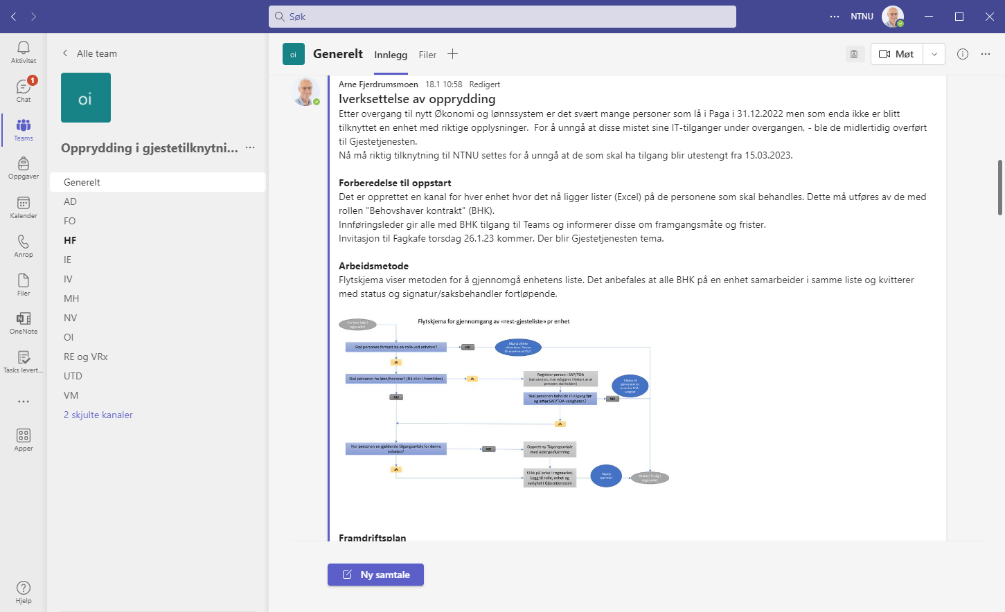
Teams Opprydding i gjestetjenesten

Slide 17

Spørsmål og svar
Gå til menti.com
Kode: 6431 4884

